Slide 1

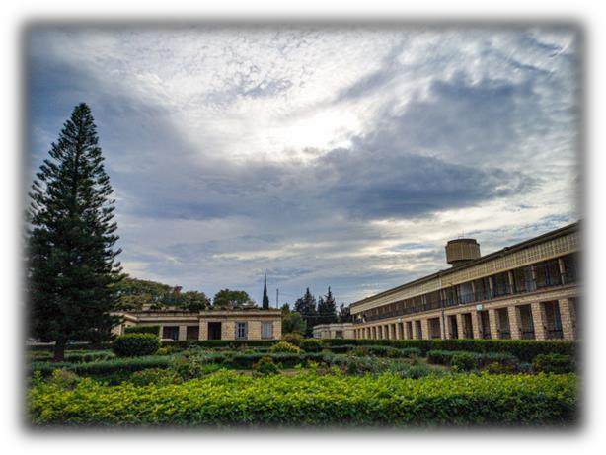
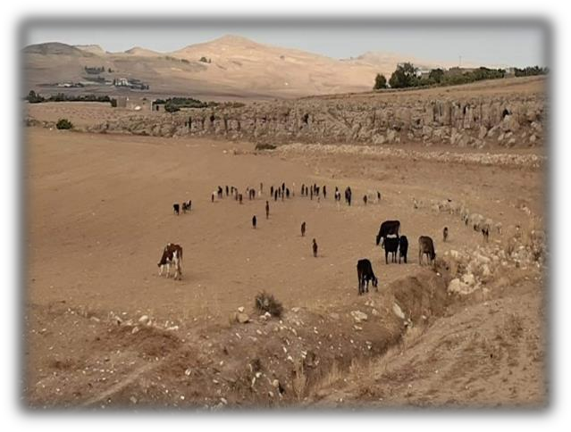
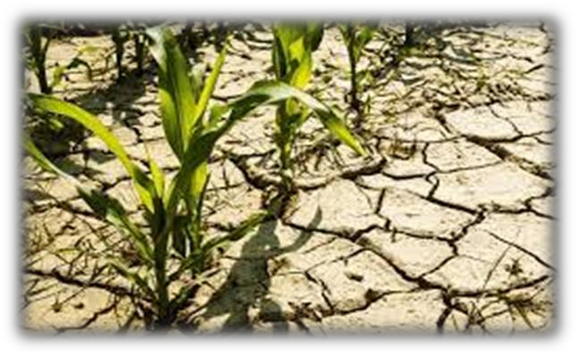
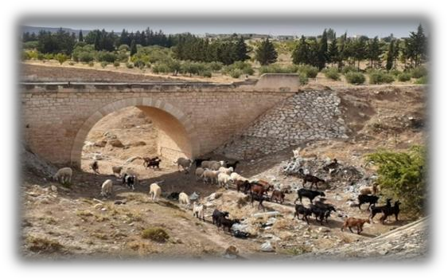






Organized By the Higher School of Agriculture, Mograne in partnership with ICARDA
8ème Colloque international
La Gestion Intégrée des Ressources Naturelles et Agriculture Durable 8-10 Mars 2023
Hôtel Golden TulipTaj Sultan, Hammamet-Tunisie
Organisé par l’Ecole Supérieure d’Agriculture de Mograne en Collaboration avec l’ICARDA
Dans un contexte international caractérisé par des difficultés économiques d’une part, et sous la prise du changement climatique d’autre part, la sécurité alimentaire
s’est imposée, plus que jamais, comme le défi majeur de l’humanité. Face à ce constat, le secteur agricole se trouve aux croisées de divers enjeux. En fait, les manifestations tangibles du changement climatique, la perte de la biodiversité, la rareté des ressources en eau et la dégradation des terre contraignent la production agricole. En outre, les défis du secteur agricole portent sur l’amélioration de la valeur ajoutée, la consolidation des circuits de commercialisation et d’approvisionnement, l’adéquation des services d’accompagnement et l’augmentation des capacités de valorisation et de transformation agro-industrielle. L’adoption d’une agriculture durable est désormais un impératif pour préserver l'intégrité écologique et biologique, maintenir les paysages agricoles et agro- pastoraux et améliorer la résilience des agroécosystèmes. A cet effet, et partant de sa responsabilité sociétale, l'ESA Morgane organise en collaboration avec l’ICARDA son huitième colloque international sur la Gestion Intégrée des Ressources Naturelles et l’Agriculture Durable. Un cadre pour contribuer au débat scientifique actuel à travers la diffusion des connaissances et l’échange, le partage d'expériences et des réflexions scientifiques concernant les tendances et les problèmes majeures d’une transition de l’agriculture Tunisienne vers des modèles d’intensification durable. En raison de l’aspect global des thématiques abordées, le public visé s'étend à la communauté scientifique tant nationale qu’internationale.
Dates importantes
Date limite de soumission des résumes: 31 Janvier 2023
Thèmes
Gestion intégrée des ressources naturelles et sécurité alimentaire
Integrated Pest Management
Politiques agricoles et développement rural
Résiliences des agroécosystèmes
Gouvernance et aménagement territorial
Economie sociale et solidaire
Chaine de valeur agro-industrielle
Biodiversité et conservation des ressources
Réponse du comite scientifique: 10 Février 2023
Inscription: 1 Mars 2023
Frais de participation
Comité scientifique
Slim Rouz (ESAMo)
Ghzel Lamia (ESAMo)
Slim Zekri (SQU, Oman)
Abdallah Benalaya (Tunisie)
Ali Abaab (GIZ, Tunisie) Akari Abdallah (FSEGT) Andreas Thiel (Germany) Kaouther Lajili (Canada) Hajer Ammar (ESAMo) Ghazi krida (INAT)
Jouda Mediouni (INRAT)
Aymen Frija (ICARDA)
Boubaker Dhehibi (ICARDA) Veronique Alary (ICARDA)
Nicolas Faysee (CIRAD)
Zayani Khemaies (AVFA)
Mongi Ben Younes (PRRDA) Bayrem Jammeli (ESA Mateur) Tibaoui Gouider (ESA Mateur) Ben jeddi Fayçal (INAT)
Taha Najar (INAT)
Moujahed Nizar (INAT)
Sanaa Mustapha (INAT)
Harrabi Moncef (INAT)
Tarhouni Jamila (INAT)
Ben Hassine Habib (Tunisie)
Sinan Bacha (CNCT)
Ahmed Ezzine (CNCT) Thouraya Sahli (CNCT)
Youssef Fouad (France) Moncef Bouaziz (Allemagne) Eric Conti (UNIPG, Italy)
Jesus M. Castillo (US, Spain) Fabio Primavera (USP, Italy)
Angela Canale ( Italy)
Franco Cotana (USP, Italy)
Anouar Ben Mimoun (INAT)
Mohamed Abdeladhim (ESAMo) Ayoub Fouzai (ESAMo)
Hassen Abdelhafidh (ESAMo) Lasaad Albouchi (ESAMo) Salem ben Hassen (ESAMo) Samir ben Ali (ESAMo) Mohamed Elimem (ESAMo) Emna Ouertani (ESAMo) Hamouda Aichi (ESAMo)
Ben Hassine Kaouther (ESAMo) Manel Mosbahi (ESAMo)
Amel Kerkeni (ESAMo)
génétiques
Enseignants-chercheurs et Professionnels: 400 DNT
Agriculture intelligente et digitale
Agriculture familiale et pratiques agroécologiques
Agriculture et efficacité énergétique
Lutte intégrée
Biotechnologie animale et végétale
Elevage et parcours
Santé animale et élevage durable
Télédétection et SIG appliqués
Enseignement, Recherche, vulgarisation,
Etudiants : 200 DNT
Participants étrangers: 200 EUROS
Participation à distance: 50 EUROS
accompagnement et innovation agricoles
Publication
Les auteurs ayant les articles retenus sont invités à soumettre leurs manuscrits conformément à un modèle téléchargeable sur le site de l’ESA Mograne. Les articles retenus seront publiés dans les actes de la conférence.
Side events
Les organisateurs prévoient une série d'activités en
parallèles des «Side events» et une séance de "présentation de posters".
Email du colloque
girnad2023@gmail.com

